Slide 1
命题逻辑
Proposition Logic
1.2 命题逻辑的应用
令p:气温在零度以下，q:正在下雪。
气温在零度以下且正在下雪
气温在零度以下，但没下雪
气温不在零度以下，也没下雪
也许在零度以下，也许在下雪（也许两者在内）
若气温在零度以下，那也就在下雪
也许气温在零度以下，也许在下雪，但如果在零度以下，就不在下雪
气温在零度以下是下雪的充分必要条件
语句的翻译
分析句子中的每一个成分，定义命题并符号化
语义转换，找出表示命题间关系的逻辑联接词
根据逻辑顺序写出逻辑表达式

Slide 2
命题逻辑
Proposition Logic
1.2 命题逻辑的应用
Example 8：把句子“只有你主修计算机科学或不是新生，才可以从校园网访问因特网。”翻译成逻辑表达式。
语句的翻译
分析句子中的每一个成分，定义命题并符号化
语义转换，找出表示命题间关系的逻辑联接词
根据逻辑顺序写出逻辑表达式
令a表示你可以从校园网访问因特网
c表示你主修计算机科学
f表示你是新生
则句子可以翻译成 a→c ∨ ¬f

Slide 3
命题逻辑
Proposition Logic
1.2 命题逻辑的应用
Example 9：把句子“除非你已满16周岁，否则只要你身高不足4英尺就不能乘公园滑行铁道游乐车。”翻译成逻辑表达式。
语句的翻译
分析句子中的每一个成分，定义命题并符号化
语义转换，找出表示命题间关系的逻辑联接词
根据逻辑顺序写出逻辑表达式
令p表示你可以乘公园滑行铁道游乐车
q表示你已满16周岁
r表示你身高不足4英尺
则句子可以翻译成 p→q ∨ ¬r
或 ¬q ∧ r → ¬ p
翻译的不唯一

Slide 4
命题逻辑
Proposition Logic
1.2 命题逻辑的应用
语句的翻译
如果我上街，我就去书店看看，除非我很累。
王一乐是计算机系的学生，他生于1988或1989年，他是三好学生。
一个人起初说“占据空间的，有质量的而且不断变化的叫做物质”；后来他改说“占据空间的有质量的叫做物质，而物质是不断变化的”。
分析句子中的每一个成分，定义命题并符号化
语义转换，找出表示命题间关系的逻辑联接词
根据逻辑顺序写出逻辑表达式

Slide 5
命题逻辑
Proposition Logic
1.2 命题逻辑的应用
系统规范说明不应该包含有冲突的需求。若有，则无法开发出满足所有规范说明的系统。
系统规范说明
如何判断系统规范的一致性？
每条规范说明，就是一个命题（原子或复合命题）
规范说明的集合是一致的
全部规范都能够得到满足
全部对应命题真值都可为真
即对表达式中每个命题变元，必然有一个真值赋值使所有表达式为真。

Slide 6
命题逻辑
Proposition Logic
1.2 命题逻辑的应用
系统规范说明
Example 10：确定下列系统规范说明是否一致：
“诊断消息存储在缓冲区中或是被重传。”
“诊断消息没有存储在缓冲区中。”
“如果诊断消息存储在缓冲区中，那么它被重传。”
如加一个规范说明“诊断消息不被重传”呢？
令p为“诊断消息存储在缓冲区中”，q为“诊断消息被重传。”
则系统规范翻译为：p ∨ q，¬p，p→q
当p为假，q为真时，这些系统规范都为true，是一致的。

Slide 7
命题逻辑
Proposition Logic
1.2 命题逻辑的应用
布尔搜索boolean search
搜索引擎：Google、Baidu
可视化逻辑运算符
布尔搜索表达式
北京 AND 四合居 AND 照片 OR 视频
北京 AND 四合居 AND (照片 OR 视频)

Slide 8
命题逻辑
Proposition Logic
1.2 命题逻辑的应用
可以由逻辑推理解决的迷题称为逻辑迷题
逻辑迷题
Example 11：一个岛上居住着两类人——骑士和流氓。骑士说的都是实话，而流氓只会说谎。你碰到两个人A和B，如果A说“B是骑士”，B说“我们两人不是一类人”。请判断A、B到底是流氓还是骑士。
令p表示命题“A是骑士”，q表示命题“B是骑士”
¬p表示命题“A是流氓”， ¬ q表示命题“B是流氓”
则如A是骑士，即p为真，故q为真，A和B都为骑士，这和骑士B说的话不是一类人矛盾！
如A是流氓，即¬p为真，故¬q为真，A和B都为流氓，这和流氓B说的话不是一类人一致。

Slide 9
命题逻辑
Proposition Logic
1.2 命题逻辑的应用
可以由逻辑推理解决的难题称为逻辑迷题
逻辑迷题
Example 12：父亲让两个孩子（一个男孩，一个女孩）在后院玩耍，并让他们不要把身上弄脏。然而，在玩的过程中，两个孩子都在额头上沾了泥。当孩子们回来后，父亲说“你们当中至少有一个人额头上有泥”，然后他问每一个孩子“知道你额头上有没有泥？”同样的问题对每个孩子都问了两遍。假设每个孩子都可以看到对方的额头上是否有泥，但不能看见自己的额头，孩子们将会怎样回答呢？假设两个孩子都很诚实并且都同时回答每一次提问。
s ∨ d

Slide 10
命题逻辑
Proposition Logic
1.2 命题逻辑的应用
位串是0个或多个字位的序列，位串的长度就是它所含的字位的个数。
逻辑运算和位运算
计算机用二进制的位串表示信息，而位串运算（AND、OR、XOR）功能源于逻辑联接词（∧、∨、⊕）。
Example 13：求位串01 1011 0110和11 0001 1101的按位OR、按位AND和按位XOR。
按位OR
01 1011 0110
11 0001 1101
01 1011 0110
11 0001 1101
01 1011 0110
11 0001 1101
按位AND
按位XOR
11 1011 1111
01 0001 0100
10 1010 1011

Slide 11
命题逻辑
Proposition Logic
1.2 命题逻辑的应用
逻辑运算和位运算
逻辑运算符 | 符号 | C
Negation(否定) | ¬ | !p
Conjunction(合取) | ∧ | p && q
Disjunction(析取) | ∨ | p || q
Exclusive or(异或) | ⊕ | ( p || q ) && ( !p || !q )
Conditional(蕴含) | → | if(p) q;
Biconditional(双蕴含) | ↔ | ( p && q ) || ( !p && !q)

Slide 12
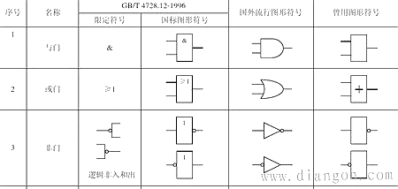
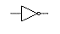
命题逻辑
Proposition Logic
1.2 命题逻辑的应用
基本逻辑门
逻辑电路
p
p
p
¬p
p∧q
p∨q
q
q
非门
与门
或门

Slide 13
命题逻辑
Proposition Logic
1.2 命题逻辑的应用
基本逻辑门
逻辑电路
p
p
p
¬p
p∧q
p∨q
q
q
非门
与门
或门
设计 的数字电路

Slide 14
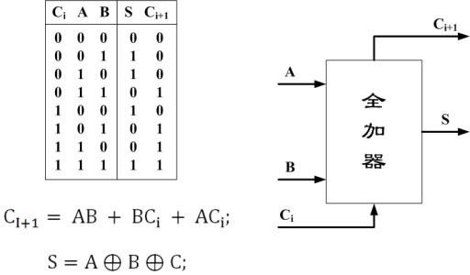
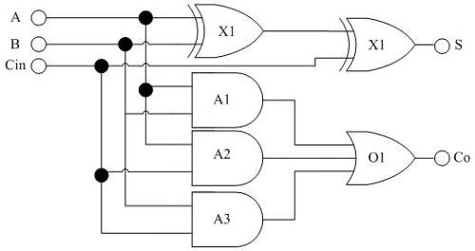
命题逻辑
Proposition Logic
1.2 命题逻辑的应用
逻辑电路
Notes:
逻辑门组合 + 反馈 → 加/减法器等 锁存器等

Slide 15
命题逻辑
Proposition Logic
1.2 命题逻辑的应用
练习：
¬ a→e
¬ e→a
p: 路由器向边缘系统发送分组
q: 路由器支持新的地址空间
r: 路由器安装最新版的软件
p→q, q→r, r→p, ¬r

Slide 16

单选题
1分
设有命题m:你是团队中的一员，命题t:你上下午的课程，则复合命题m→¬t的含义是（ ）.
A
你是团队中的一员仅当你上下午的课程
B
你是团队中的一员仅当你不上下午的课程
C
如果你不上下午的课程，那么你是团队中的一员
D
如果你上下午的课程，那么你是团队中的一员
提交

Slide 17
单选题
1分
设有命题p：你的车速超过每小时65公里、q：你接到一张超速罚款单。则对“只要你接到一张超速罚单，你的车速就超过每小时65英里”描述正确的是( )。
A
p∧q
B
q→p
C
p→q
D
p∨q
提交

Slide 18
命题逻辑
Proposition Logic
1.2 命题逻辑的应用
作业
P15：3、9

Slide 19
命题逻辑
Proposition Logic
1.3 命题等价
Propositional Equivalences
用真值相同的一个命题取代另一个命题——逻辑证明方法
定义1 命题公式称为永真式tautology（或重言式），
如果无论其中出现的命题变元的真值赋值如何，它的真值总是真。
真值永远为假的命题公式称为永假式contradiction （或矛盾式）。
既不是永真式又不是永假式的命题称为可能式 contingency 。
可满足式（Satisfaction） 公式中的命题变元无论怎样赋值，
公式对应的真值总有一种情况为真。
可满足
永真
可能
永假
Notes:
可满足命题公式（Satisfaction） 公式中的命题变量无论怎样代入，公式对应的真值总有一种情况为T。
一般命题公式（Contingency） 既不是永真公式也不是永假公式。
永真式也是可满足式；永真式的否定是永假式，反之亦然；非可满足式为永假式；非永假式为可满足式

Slide 20
命题逻辑
Proposition Logic
1.3 命题等价
Propositional Equivalences
例1 可以仅用一个命题构造出永真式和永假式
如p∨¬p 、 p∧¬p
p∨¬p 真值恒为真，是永真式
p∧¬p 真值恒为假，是永假式
TABLE 1 Examples of a Tautology and a Contradiction. p∨¬p, p∧¬p
p | ¬p | p∨¬p | p∧¬p
T | F | T | F
F | T | T | F
Notes:
永真 （P∧Q）→（P∨Q）、┑（P∨R∨Q）↔（┑P∧┑R∧┑Q）
永假 ┑（┑P→Q）∧Q 、（P∨┑P）→（（Q∧┑Q）∧R）

Slide 21
命题逻辑
Proposition Logic
1.3 命题等价
Propositional Equivalences
定义2 命题公式 p 和 q 称为逻辑等价（logically equivalent ），当且仅当 p ↔ q 是永真式（ p 和 q 真值恒相同）。 记法：p ≡ q (p ⇔ q)
判断两个命题公式是否等价的方法——真值表（truth table）

Slide 22
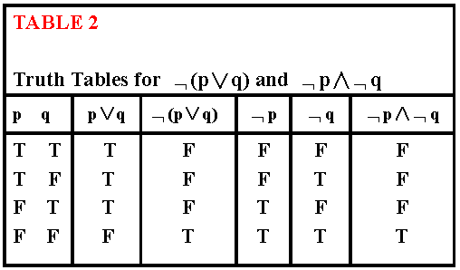
命题逻辑
Proposition Logic
1.3 命题等价
Propositional Equivalences
Example 2 证明 ¬ (p∨q) ≡ ¬ p∧¬q
德摩根定律之一

Slide 23
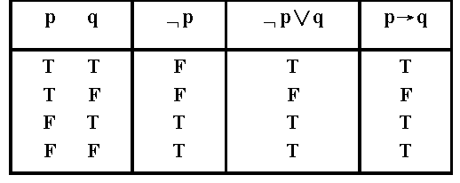
命题逻辑
Proposition Logic
1.3 命题等价
Propositional Equivalences
Example 3 证明 p→q ≡ ¬p ∨ q
条件转化律

Slide 24
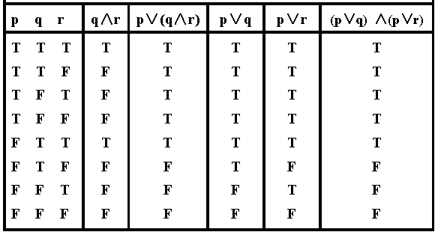
命题逻辑
Proposition Logic
1.3 命题等价
Propositional Equivalences
Example 4 证明p∨(q∧r) ⇔ (p∨q) ∧(p∨r)
析取对合取的分配律
Notes:
按照等价关系，或者说按照真值表是否相同可以将公式分成多少类呢？

Slide 25
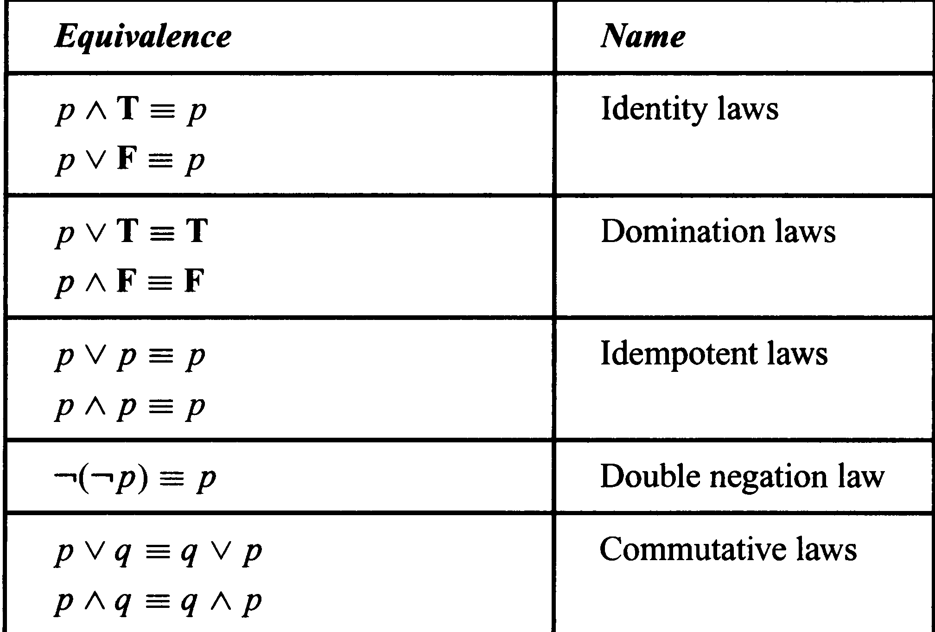
命题逻辑
Proposition Logic
1.3 命题等价
Propositional Equivalences
基本逻辑等价定理：对于任意的命题公式p、q、r
恒等律
支配律
幂等律
双非律
交换律

Slide 26
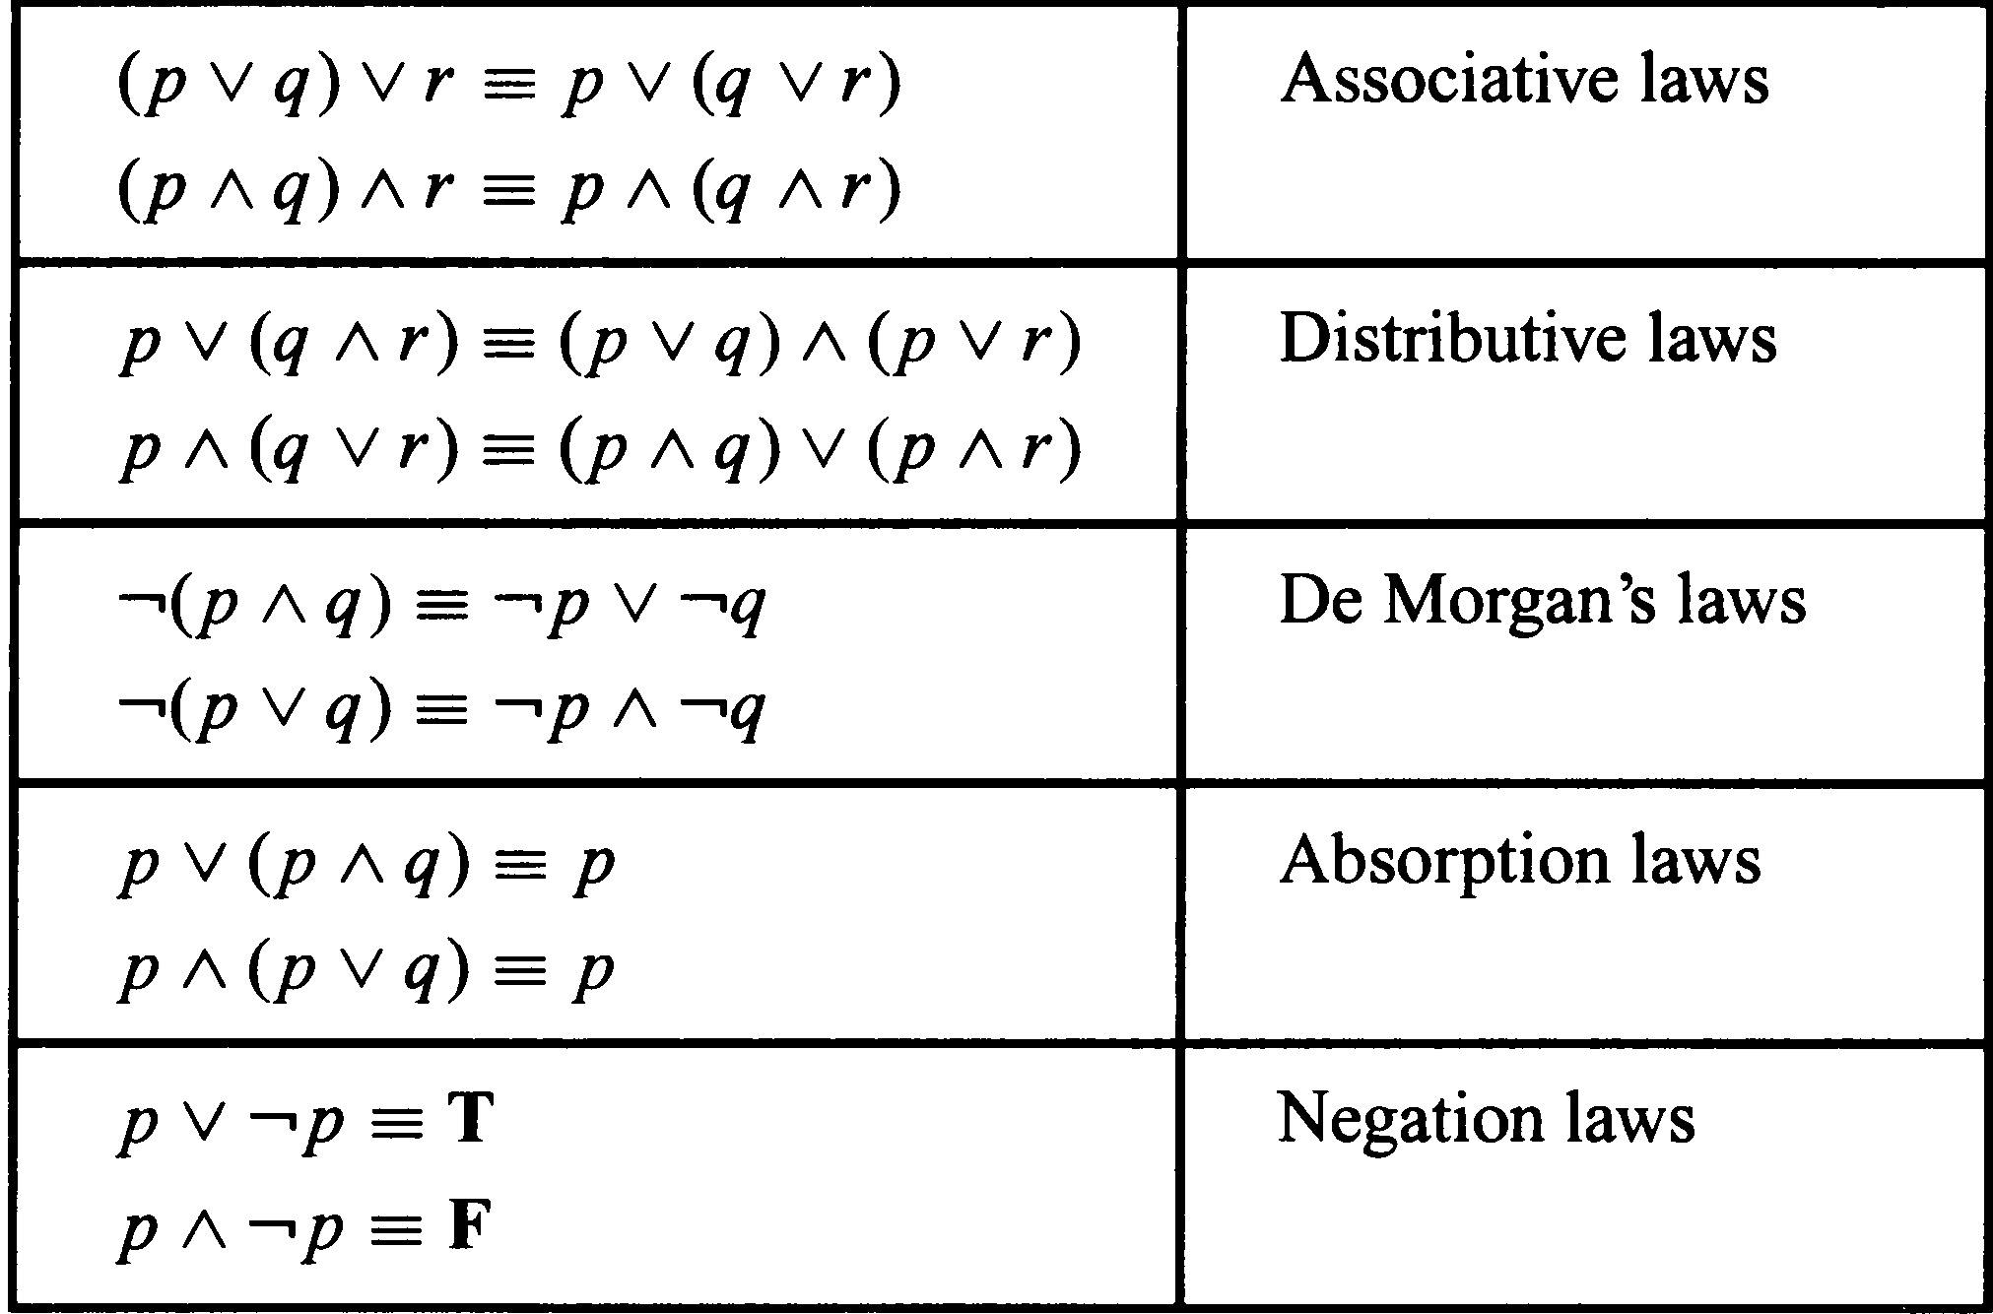
命题逻辑
Proposition Logic
1.3 命题等价
Propositional Equivalences
基本逻辑等价定理：对于任意的命题公式p、q、r
结合律
分配律
德摩根定律
吸收律
否定律

Slide 27
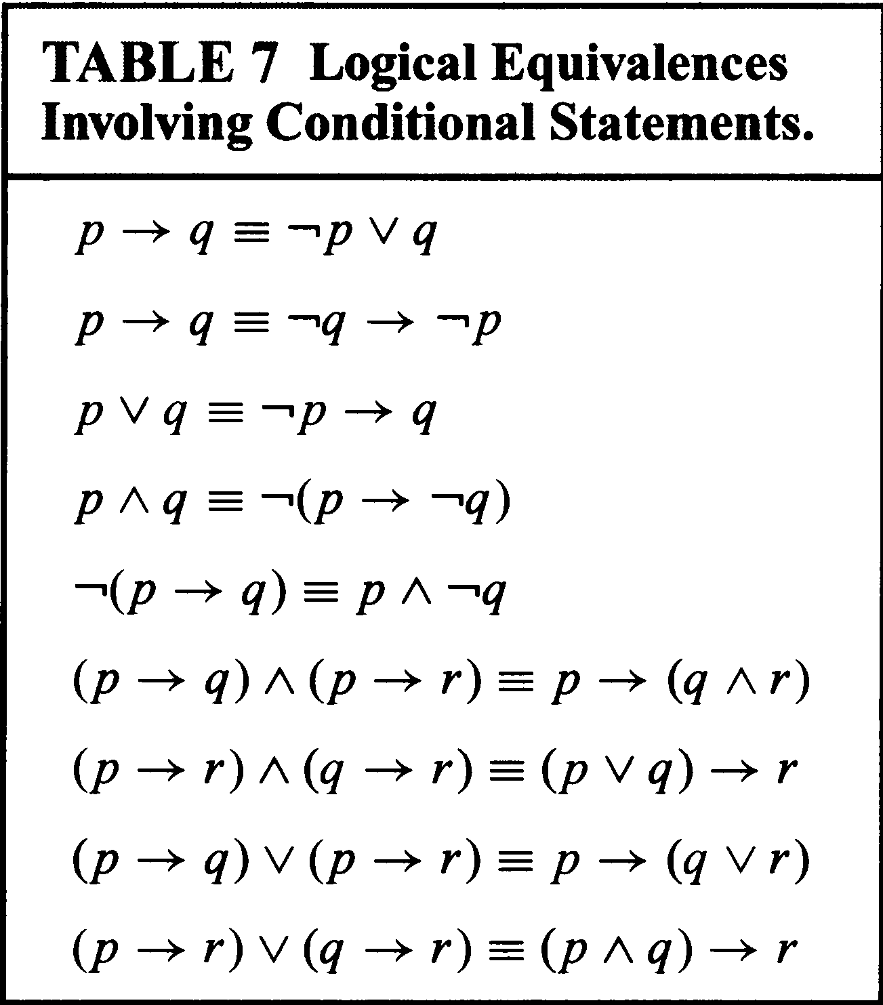
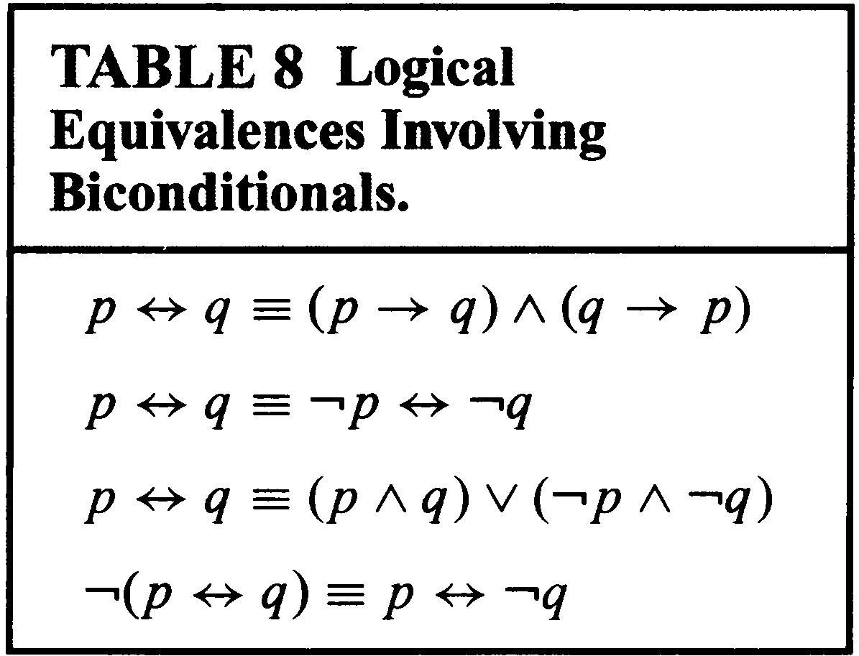
命题逻辑
Proposition Logic
1.3 命题等价
Propositional Equivalences
基本逻辑等价定理：对于任意的命题公式p、q、r

Slide 28
命题逻辑
Proposition Logic
1.3 命题等价
Propositional Equivalences
判断命题公式逻辑等价的方法：
1、真值表
2、命题公式的等价演算
基本等价定理；
公式的代入不变性；
等价关系的传递性。
Notes:
1、等价公式不必含有相同变元；
2、↔与⇔是不同的，↔是逻辑联结词，属于目标语言中的符号，它出现在命题公式内部，⇔不是逻辑联结词，属于元语言符号，表示两个命题公式之间的一种充分必要关系，它不属于这两个公式中的任何一个公式。
Ａ⇔Ｂ 当且仅当Ａ↔Ｂ是永真式
3、等价关系有下列性质：自反性，对称性和传递性

Slide 29
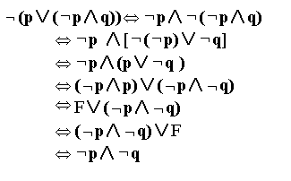
命题逻辑
Proposition Logic
1.3 命题等价
Propositional Equivalences
Example 5 证明 ¬(p ∨ (¬p ∧ q)) 与 ¬ p ∧ ¬ q 逻辑等价。
德摩根定律
德摩根定律
双非律
分配律
否定律
交换律
恒等律

Slide 30
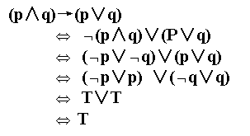
命题逻辑
Proposition Logic
1.3 命题等价
Propositional Equivalences
Example 6 Show that (p∧q) → (p∨q) is a tautology.
德摩根定律
结合律
否定律
支配律

Slide 31
命题逻辑
Proposition Logic
1.3 命题等价
Propositional Equivalences
命题公式逻辑等价关系的应用：
1、判定是否逻辑等价；
2、判断是否为永真式或永假式；
3、命题公式的化简
4、进行逻辑推理

Slide 32
命题逻辑
Proposition Logic
1.3 命题等价
Propositional Equivalences
课堂练习：
证明 。
判断公式 的类型。

Slide 33
命题逻辑
Proposition Logic
1.3 命题等价
Propositional Equivalences
（条件转化律）
（交换律、结合律）
（条件式转化律）
（条件转化律）
（分配律）
（否定律/恒等律/德摩根定律）
（结合律）
（否定律/支配律）

Slide 34
单选题
1分
命题公式 (¬p∨¬q)∧(p→q) 是可满足的。
A
正确
B
错误
提交

Slide 35
单选题
1分
(P→¬Q)→R与(P∧Q)∨R逻辑等价。
A
正确
B
错误
提交

Slide 36
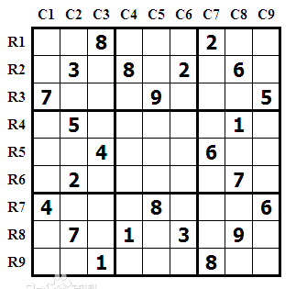
命题逻辑
Proposition Logic
1.3 命题等价
Propositional Equivalences
命题可满足性的应用
每一行包含了每一个数：
每一列包含了每一个数：
每一九宫格包含了每一个数：
命题p(i,j,n) 当数n位于第i行第j列的单元时为真。i,j,n：1…9

Slide 37
例 1 派谁出差？
某单位要从A、B、C三人中选派若干人出国考察, 需同时满足以下条件 ：
若A去，则C必须去
若B去，则C不能去
A和B必须去一人且只能去一人
问：有几种可能的选派方案？

Slide 38
例 1 派谁出差？
令变量 p: 派A去、q: 派B去、r: 派C去
若A去，则C必须去
若B去，则C不能去
A和B必须去一人且只能去一人
与 (p∧¬q)∨(¬p∧q) 等价
问题：求以下公式的可满足性解
p→r
q→¬r
p⊕q
(p→r)∧(q→¬r)∧((p∧¬q)∨(¬p∧q))

Slide 39
例 1 派谁出差？
将 (p→r)∧(q→¬r)∧((p∧¬q)∨(¬p∧q)) 进行恒等变换
≡(¬p∨r)∧(¬q∨¬r)∧((p∧¬q)∨(¬p∧q))
≡((¬p∧¬q)∨(¬p∧¬r)∨(r∧¬q)∨(r∧¬r))∧((p∧¬q)∨(¬p∧q))
≡((¬p∧¬q)∧(p∧¬q))∨((¬p∧¬r)∧(p∧¬q)) ∨((r∧¬q)∧(p∧¬q))∨((¬p∧¬q)∧(¬p∧q)) ∨((¬p∧¬r)∧(¬p∧q))∨((r∧¬q)∧(¬p∧q))
≡(p∧¬q∧r) ∨ (¬p∧q∧¬r)

Slide 40
例 1 派谁出差？
(p→r)∧(q→¬r)∧((p∧¬q)∨(¬p∧q)) 恒等变换为
≡ (p∧¬q∧ r)∨(¬p∧q∧¬r )
整个公式由 2 个子公式组成，由析取运算符联接
要使整个公式为真，只需其中某个子公式为真即可
第 1 个为真：因为是合取公式，则其中的子命题必须全真
p 为真、¬q 为真、r 为真
p：派 A 去、¬q：不派 B 去、r：派 C 去
可满足性很容易分析得解
出差方案 1

Slide 41
例 1 派谁出差？
(p→r)∧(q→¬r)∧((p∧¬q)∨(¬p∧q)) 恒等变换为
≡ (p∧¬q∧ r)∨(¬p∧q∧¬r )
要使整个公式为真，只需其中某个子公式为真即可
第 2 个为真：其中的子命题必须全真
¬p 为真、q 为真、 ¬r 为真
¬p：不派 A 去、q：派 B 去、¬r：不派 C 去
可满足性很容易分析得解
出差方案 2

Slide 42
例 1 派谁出差？
(p→r)∧(q→¬r)∧((p∧¬q)∨(¬p∧q)) 恒等变换为
≡ (p∧¬q∧ r)∨(¬p∧q∧¬r )
可满足性解有 2 组：
p 为真、¬q 为真、r 为真：方案 1“派 A、C 去”
¬p 为真、q 为真、 ¬r 为真：方案 2“派 B 去”
可满足性很容易分析得解
p 真 q 假 r 真
成真赋值
p 假 q 真 r 假

Slide 43
例 2 如何卖股？
我持有 A、B、C、D、E 五种股票，为了变现需要抛售几种股票，但需同时满足如下条件：
若 A 抛出，则 B 也抛出
B 和 C 要留一种股票且只能留一种
C 和 D 要么全抛，要么都不抛
D 和 E 中必然有一种或两种要抛出
若 E 抛出，则 A、B 也抛出
问：抛售股票的合理方案

Slide 44
例 2 如何卖股？
将条件翻译为命题公式
若 A 抛出，则 B 也抛出：a→b
B 和 C要留一种且只能留一种：(¬b∧c)∨(b∧¬c)
C 和 D 要么全抛，要么都不抛：c↔d
D 和 E 中必然有一种或两种要抛出：d∨e
若 E 抛出，则 A、B 也抛出：e→(a∧b)

Slide 45
例 2 如何卖股？
可满足性问题
(a→b)∧((¬b∧c)∨(b∧¬c))∧(c ↔ d)∧(d∨e)∧(e→(a∧b))
恒等转换为如下格式的公式，很容易分析求解
(¬a∧¬b∧c∧d∧¬e)∨(a∧b∧¬c∧¬d∧e)
2 个解，2 组成真赋值
a 假 b 假 c 真 d 真 e 假
a 真 b 真 c 假 d 假 e 真
方案 1：卖 C、D
方案 2：卖 A、B、E

Slide 46
可满足性
可满足性问题求解
恒等式变换 + 真值分析
(p∧¬q∧ r)∨(¬p∧q∧¬r)
容易分析出成真赋值
(¬a∧¬b∧c∧d∧¬e)∨(a∧b∧¬c∧¬d∧e)

Slide 47
命题逻辑
Proposition Logic
1.3 命题等价
Propositional Equivalences
小 节
语言的翻译
原子命题的符号化、逻辑运算符的选择、顺序的组织
命题公式的应用
公式的类型 永真式、永假式、可能式
逻辑等价
定义、判定方法（真值表法、逻辑等价演算）、
基本逻辑等价公式

Slide 48
命题逻辑
Proposition Logic
1.3 命题等价
Propositional Equivalences
作 业
P24：11d、15d、27
用两种方法证明 为永真式

